Slide 1
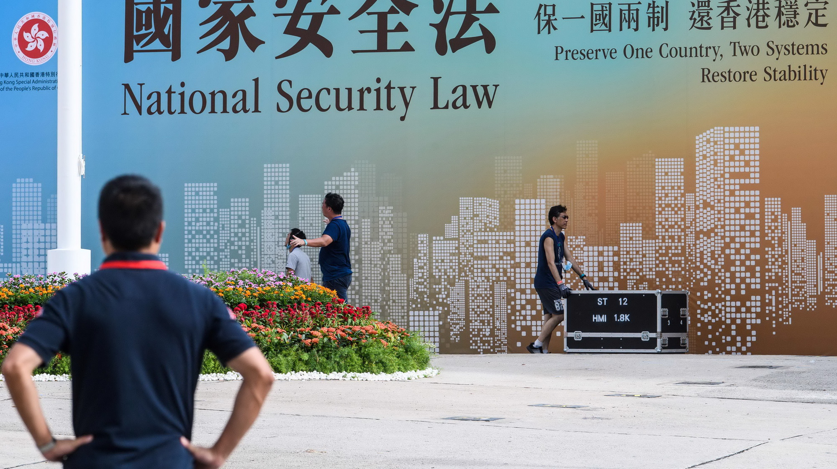
有關《香港國安法》的六點事實
高中 單元一：國安法與「一國兩制」（上）

Slide 2
有關《香港國安法》的六點事實
前
言
為維護國家安全，同時確保香港在「一國兩制」方針下的長期繁榮穩定，全國人民代表大會常務委員會（全國人大常委會）於2020年6月30日通過《香港國安法》，並按《基本法》第十八條把該法列入《基本法》附件三。特區政府於同日刊憲公布《香港國安法》在香港實施，又發表聲明，指出《香港國安法》有助「一國兩制」行穩致遠。
然而，當《香港國安法》頒布時，一些報章與網媒提出了猛烈的批評，說當日就是「一國兩制」死亡的日子，又有外國政府指責中央違背對香港的承諾，藉《香港國安法》摧毀「一國兩制」云云。在檢視這些不同說法前，大家先按六何法（即何人、何事、如何、何時、為何與何處）釐清關於《國安法》的基本事實，然後才可以評價它對「一國兩制」的影響。

Slide 3
什麼人要害怕《香港國安法》？
1

Slide 4
《香港國安法》針對的是什麼人？
《香港國安法》只針對極少數違法的人。
……中央為香港維護國家安全立法是合憲、合法、合情、合理的，不會影響香港的高度自治、司法獨立和法治，包括律政司的刑事檢察工作不受任何干涉，也不會影響香港市民的合法權益；針對的是極少數觸犯《港區國安法》規定的四類嚴重危害國家安全罪的人，保護的是絕大多數市民的生命財產、基本權利和自由。
頁2，《中華人民共和國香港特別行政區維護國家安全法》小冊子， 香港政府新聞處
資料來源：https://www.isd.gov.hk/nationalsecurity/chi/pdf/NSL_QnA_Book.pdf

Slide 5
什麼人要害怕《香港國安法》？
為什麼說被《香港國安法》針對的是極少數的人？
__________________________________________________
__________________________________________________
__________________________________________________
__________________________________________________

Slide 6
《香港國安法》是什麼？ 有何主要內容？
2
《香港國安法》懲治四類罪行，保障香港特區與國家的安全

Slide 7
《香港國安法》是什麼？有何主要內容？
國家安全是否只限於不受敵國武力攻擊？試看看下面情景。
【產經評論】 美搞經濟大融合設局引爆華泡沫
提到熱錢，美國同時正在設局，先讓資金大量流入中國，以待東風一到，促成走資恐慌，這是華爾街大鱷慣常伎倆，港人在九七亞洲金融風暴中已嘗過！
中國當然洞悉美國意圖，考慮到這場世紀稅改極可能會引發全球資本大規模流動，故見今年以來主動為中港股市降溫，近日更有傳內地限制外資銀行放款，總之要設法避免熱錢過度流入，以防美國哨子一響，資金一窩蜂流出，最終戳破內地資產泡沫，引發社會動盪。亦因如此，股民別對港股大升存幻想了。
東網2021年4月7日

Slide 8
《香港國安法》是什麼？有何主要內容？
國家安全當然不只限於不受敵國武力攻擊。在2015年7月1日發佈的《中華人民共和國國家安全法》，便對國家安全作出了這樣的解讀。
甚麼是國家安全
國家安全是指國家政權、主權、統一和領土完整、人民福祉、經濟社會可持續發展和國家其他重大利益相對處於沒有危險和不受內外威脅的狀態，以及保障持續安全狀態的能力。
（《中華人民共和國國家安全法》第2條）

Slide 9
甚麼是危害國家安全？
連線活動：請將左面與右面相關的項目連成一對，有一個已預先為你做好。
危害國家安全的罪行 | 連線 | 威脅國家不同方面的可持續發展
分裂國家 |  | 國家政權
顛覆國家政權 |  | 國家主權、統一和領土完整
組織實施恐怖活動 |  | 人民福祉
勾結外國或者境外勢力對國家或特區施以制裁 |  | 經濟社會

Slide 10
《香港國安法》是什麼？有何主要內容？
2020年6月30日在香港刊憲公布生效的《香港國安法》，針對哪些犯罪行為，以保障國家和特區的安全呢？
《香港國安法》懲治四類罪行
為堅定不移並全面準確貫徹“一國兩制”、“港人治港”、高度自治的方針，維護國家安全，防範、制止和懲治與香港特別行政區有關的分裂國家、顛覆國家政權、組織實施恐怖活動和勾結外國或者境外勢力危害國家安全等犯罪，保持香港特別行政區的繁榮和穩定，保障香港特別行政區居民的合法權益，根據中華人民共和國憲法、中華人民共和國香港特別行政區基本法和全國人民代表大會關於建立健全香港特別行政區維護國家安全的法律制度和執行機制的決定，制定本法。
《中華人民共和國香港特別行政區維護國家安全法》第1條

Slide 11
《香港國安法》是什麼？有何主要內容？
《香港國安法》第一條列明制定該法的目的是要「防範、制止和懲治」些什麼？
_________________________________________________
換句話說，批評政府施政失誤、彈劾個別官員的處事作風等，若不涉及上面所提的四種罪行，便不會違反《香港國安法》是嗎？
________________ _________________________________

Slide 12
西方國家就沒有自己的國安法嗎？
其他國家亦有與國家安全相關的法例，例如美國、英國、加拿大、澳洲及新西蘭等。

Slide 13
西方國家就沒有自己的國安法嗎？
以美國為例，相關法例規管的範圍包括叛國罪、顛覆國家政權行為、恐怖主義活動、披露國防或機密信息予外國政府，以及設立相關監管和情報機關等，例如《2007年保護美國法案》、《2004年情報改革及預防恐怖主義法案》、《2002年國土安全法案》、《2001年美國愛國者法案》，和《1996年反經濟間諜法案》等。
以英國為例，相關法例規管的範圍包括叛國罪、恐怖主義活動、間諜活動，以及非法披露官方機密等，例如《1989年官方保密法案》、《2000年反恐怖主義法案》，和《2015年反恐與安全法案》等。

Slide 14
執行方面，英國是立法多執法嚴
對危害國家安全知情不報或提供資金同樣會被控罪
2019年7月，英國警方將曼徹斯特恐襲案主犯的弟弟哈西姆-阿貝迪，從利比亞引渡回英國接受審判。他被控知情不報，協助謀殺22名受害者，今年3月被判終身監禁。庭審期間，法庭將庭審信號送到英格蘭的三處地點和蘇格蘭的一處地點，以便受害人家屬追踪庭審。（今年3月，哈西姆-阿貝迪以協助謀殺和知情不報被判終身監禁。）
去年12月，還有兩名英國婦女因小額資助境外極端分子，分別被判18個月徒刑和17個月徒刑。其中一名婦女通過網絡結識了未曾謀面的敘利亞“丈夫”，在其蠱惑下，向其他敘利亞極端組織成員匯款45.51美元，因此獲罪。
央視網新聞，英倫觀察丨立法多執法嚴看看英國人如何實施“國安法”，2020年07月07日，
資料來源 http://m.news.cctv.com/2020/07/07/ARTIiGN9JshqeHyngzrP59Ri200707.shtml

Slide 15
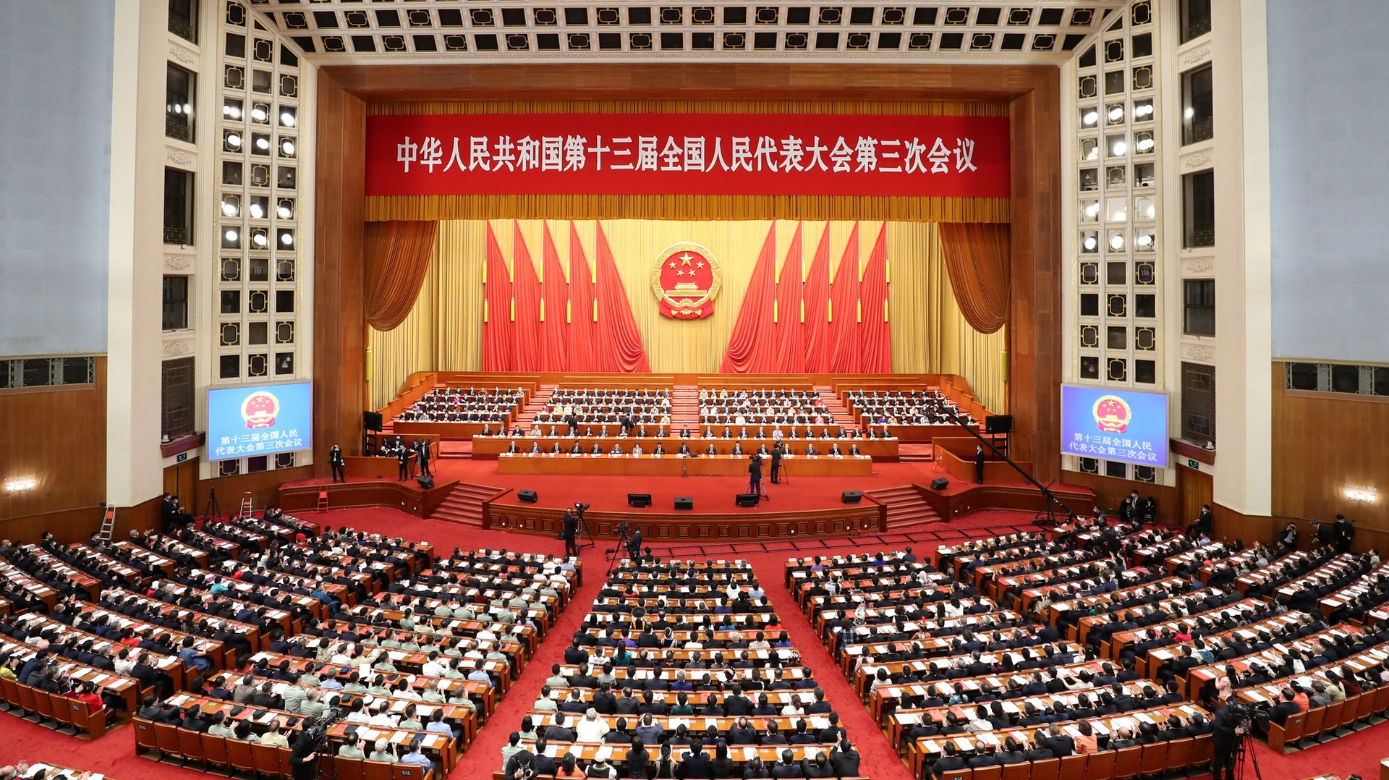
《香港國安法》是如何 成為本地法律的？
3
《香港國安法》是經合憲合法程序列入《基本法》附件三的全國性法律

Slide 16
《香港國安法》是如何成為本地法律的？
我們似乎沒有聽過香港立法會的議員辯論《香港國安法》的細節與內容，它是如何成為香港的法律？
全國人民代表大會常務委員會關於增加《中華人民共和國香港特別行政區基本法》附件三所列全國性法律的決定
根據《全國人民代表大會關於建立健全香港特別行政區維護國家安全的法律制度和執行機制的決定》，第十三屆全國人民代表大會常務委員會第二十次會議決定：在《中華人民共和國香港特別行政區基本法》附件三中增加全國性法律《中華人民共和國香港特別行政區維護國家安全法》，並由香港特別行政區在當地公布實施。
(2020年6月30日第十三屆全國人民代表大會常務委員會第二十次會議通過)

Slide 17
《香港國安法》是如何成為本地法律的？
為什麼在香港頒布和實施的《香港國安法》，是由全國人民大會制訂和通過，而不是香港的立法會呢？看看《基本法》，我們就會明白了。
《基本法》第十八條
在香港特別行政區實行的法律為本法以及本法第八條規定的香港原有法律和香港特別行政區立法機關制定的法律。
全國性法律除列於本法附件三者外，不在香港特別行政區實施。凡列於本法附件三之法律，由香港特別行政區在當地公布或立法實施。
全國人民代表大會常務委員會在徵詢其所屬的香港特別行政區基本法委員會和香港特別行政區政府的意見後，可對列於本法附件三的法律作出增減，任何列入附件三的法律，限於有關國防、外交和其他按本法規定不屬於香港特別行政區自治範圍的法律。

Slide 18
《香港國安法》是如何成為本地法律的？
《香港國安法》是經合憲合法程序列入《基本法》附件三的全國性法律。
《中華人民共和國香港特別行政區維護國家安全法》（《港區國安法》）今日（六月三十日）刊憲公布，即日晚上11時生效。
全國人大常委會今日通過《港區國安法》，並按《基本法》第十八條在徵詢全國人大常委會香港特別行政區基本法委員會和香港特區政府的意見後，把該法列入《基本法》附件三。《港區國安法》是根據《中華人民共和國憲法》、《基本法》和《全國人民代表大會關於建立健全香港特別行政區維護國家安全的法律制度和執行機制的決定》（《決定》）而制定。按《決定》規定，《港區國安法》由香港特別行政區在香港公布實施，有關公布已由行政長官林鄭月娥簽署，並於今（六月三十日）晚刊憲生效。
香港特別行政區政府新聞公告，2020年6月30日，詳見https://www.info.gov.hk/gia/general/202006/30/P2020063000961.htm

Slide 19
《香港國安法》是如何成為本地法律的？
怎麼有人說《香港國安法》沒有法律基礎和違反《基本法》？
為什麼《香港國安法》可以不經香港立法會通過，就馬上執行？
_________________________________________________
據《基本法》第十八條，列入附件三的法律，限於有關國防、外交和其他按本法規定不屬於香港特別行政區自治範圍的法律，《香港國安法》所懲治的四類罪行，是否屬於香港的自治範圍？
________________ _________________________________

Slide 20
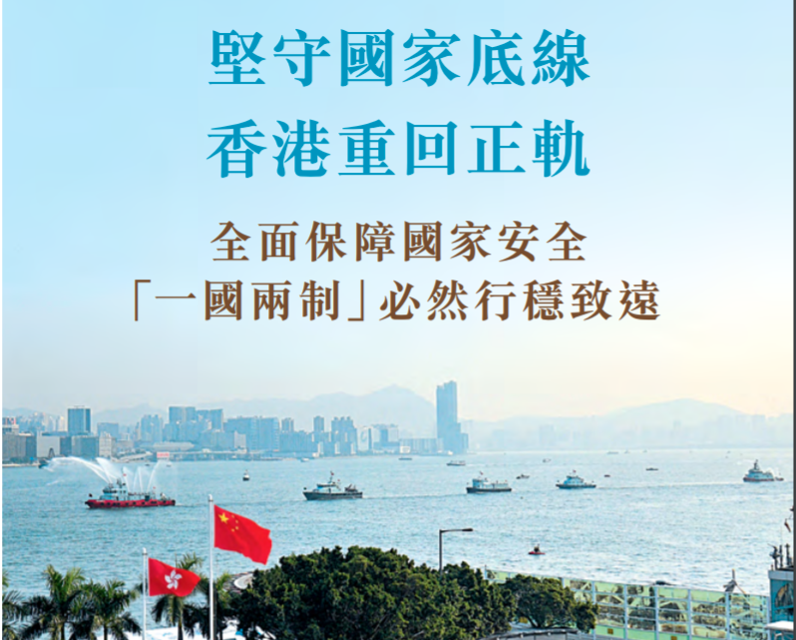
《香港國安法》是如何成為本地法律的？
怎麼有人說《香港國安法》沒有法律基礎和違反《基本法》？
有人擔心全國人大常委會不斷在港頒布全國性法律，使香港失去高度自治，這有可能發生嗎？
_______________________
____________________ _

Slide 21
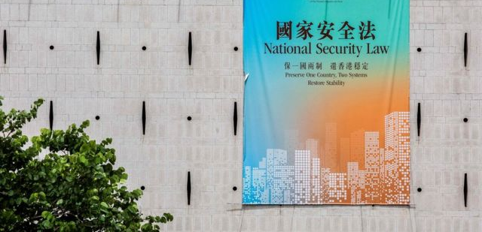
《香港國安法》是何時成為本地法律的？
4
等待了23年，中央政府始推動《香港國安法》的立法

Slide 22
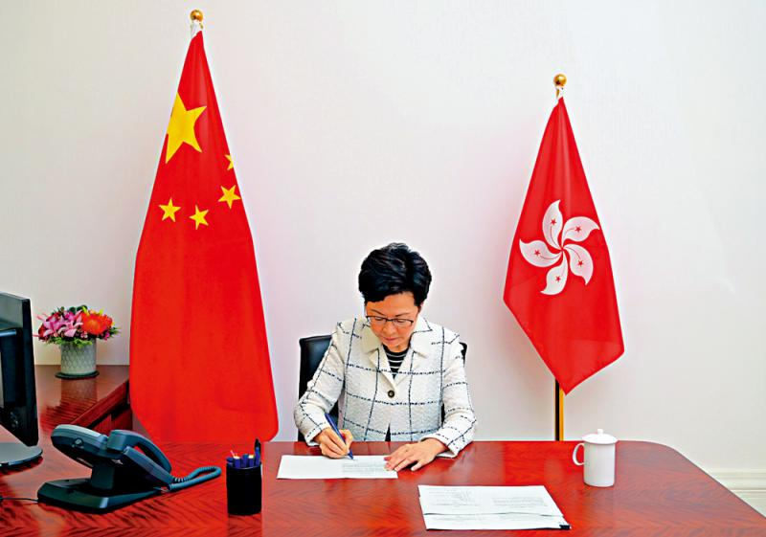
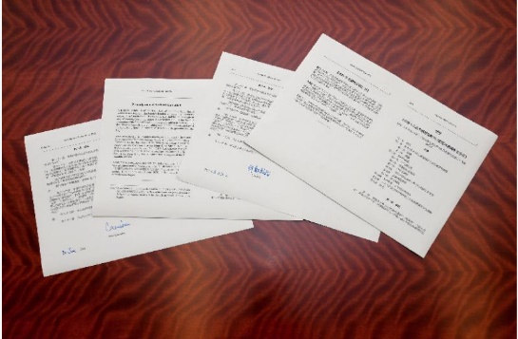
《中華人民共和國香港特別行政區維護國家安全法》（《香港國安法》）在2020年6月30日由行政長官林鄭月娥簽署，然後刊憲公布，即日晚上11時生效。

Slide 23
《香港國安法》是何時成為本地法律的？
《基本法》第二十三條維護國家安全，是香港特別行政區應有之義，回歸時就應該進行立法了。
《基本法》第二十三條
香港特別行政區應自行立法禁止任何叛國、分裂國家、煽動叛亂、顛覆中央人民政府及竊取國家機密的行為，禁止外國的政治性組織或團體在香港特別行政區進行政治活動，禁止香港特別行政區的政治性組織或團體與外國的政治性組織或團體建立聯繫。

Slide 24
《香港國安法》是何時成為本地法律的？
為何當年基本法起草委員會沒有在《基本法》中加入維護國家安全法律？
全國人大通過基本法授權香港特別行政區可以從香港本地的實際情況出發，根據香港特區的法治實踐現實需要以及立法傳統，根據基本法規定的立法程序自行制定有關維護國家安全的法律，用以懲處叛國、分裂國家、煽動叛亂等七種危害國家安全的行為。就其性質而言，《香港特別行政區基本法》第23條規定是授權性規定，也是一項指令性規定，即要求香港……通過積極作為來制定相關法律維護國家安全。
李曉兵（南開大學法學院副教授），《為何香港特區23年未能完成23條立法？》，
今日中國網頁，2020年5月23日，
見http://www.chinatoday.com.cn/zw2018/sp/202005/t20200523_800206465.html

Slide 25
《香港國安法》是何時成為本地法律的？
據上文，全國人大為何容讓香港特區自行制定有關維護 國家安全的法律？
_________________________________________________
據上文，《基本法》第23條用以懲處的危害國家安全行為，共有多少種？是否全部被《香港國安法》覆蓋？餘下未覆蓋的應怎麼辦？
__________________________________________________

Slide 26
《香港國安法》是何時成為本地法律的？
香港特區政府可否對自行立法禁止危害國家安全行為這規定置之不理，無限期拖延下去？
_________________________________________________
_________________________________________________
_________________________________________________
_________________________________________________

Slide 27
什麼時候香港應進行《基本法》 第23條立法？
澳門在何時制定《基本法》23條？
你知道澳門在何時已就《基本法》23條立法？實施至今可曾有動用過？
________________ _________________________________
賀一誠: 澳門已完成基本法23條憲制責任
行政長官賀一誠表示，本澳已就澳門基本法23條立法，不會因港區國安法，跟隨香港的行為。澳門特區已完成憲制責任，會再評估是否有完善空間。

Slide 28
什麼時候香港應進行《基本法》 第23條立法？
香港會否跟澳門一樣，在訂立《香港國安法》後，經濟發展仍欣欣向榮？
________________ _________________________________
澳23條11年前立法 GDP回歸後增近八倍
大公報 2020-05-25
【大公報訊】記者文軒報道：澳門自2009年通過《維護國家安全法》，至今沒有一人因此而被捕，沒有一人被「以言入罪」，沒有所謂的外商撤資，經濟發展欣欣向榮。
不少香港市民紛紛說，這已足夠證明，只要國家安全得到維護，香港可以和澳門一樣，獲得更好的發展未來。

Slide 29
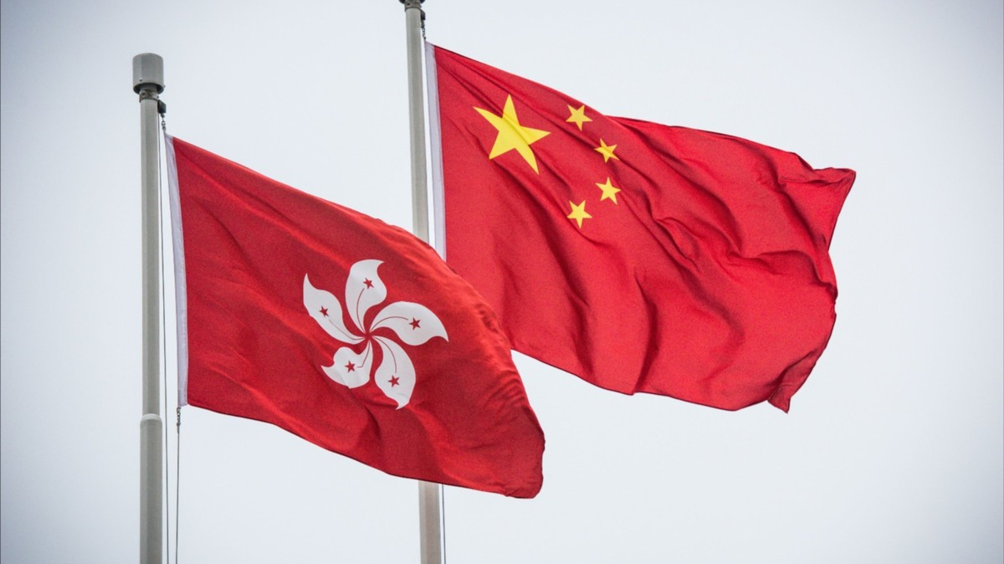
為什麼要訂立《香港國安法》？
5
《香港國安法》保障一國兩制，維護國家安全

Slide 30
為什麼要訂立《香港國安法》？
前面曾提過立法維護國家安全是香港應有之義和憲政責任。但經過了24年，仍無法為《基本法》23條進行立法，全國人民代表大會於是在2020年決定和訂立《香港國安法》，其主要原因是什麼呢？
試解釋《香港國安法》旨在解決什麼香港目前最嚴重、最突出的風險。
__________________________________________________________
國家安全的範圍十分廣泛，除了政治安全、國土安全、軍事安全等傳統安全領域外，還包括金融安全、生物安全、網絡安全等。《香港國安法》旨在解決香港目前最嚴重、最突出的風險，只針對極少數違法的人。
《中華人民共和國香港特別行政區維護國家安全法》小冊子，香港政府新聞處
資料來源：https://www.isd.gov.hk/nationalsecurity/chi/pdf/NSL_QnA_Book.pdf

Slide 31
為什麼要訂立《香港國安法》？
《香港國安法》為成功實踐「一國兩制」開創新格局
結語：自去年出現社會動盪後，危害國家安全的事件仍然不斷出現，「港獨」活動日益猖獗。面對嚴峻形勢，「一國兩制」面臨近乎“脫軌”的重大風險。
香港特區自回歸 23 年以來亦一直未能履行《基本法》第二十三條下自行立法維護國家安全的義務，中央政府制定及實施《香港國安法》確實是刻不容緩，以果斷迅速的手段立法是有必要，亦合情合理。
律政司司長鄭若驊，《香港國安法》為成功實踐「一國兩制」開創新格局，2020年8月24日，
資料來自https://www.doj.gov.hk/tc/community_engagement/speeches/pdf/sj20200824c1.pdf
據上文，「一國兩制」曾面對嚴峻形勢，《香港國安法》怎樣可以為成功實踐「一國兩制」開創新格局呢？
__________________________________________________

Slide 32
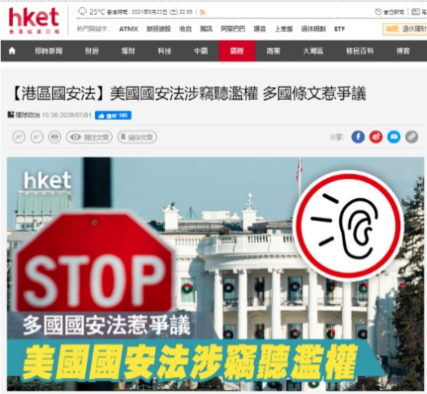
有說《香港國安法》的制定是為了箝制言論自由，亦破壞香港的法治制度和精神，因此是違反《基本法》的？這是真的嗎？
西方國家在引入自己的國安法時，曾惹來不同爭議。

Slide 33
為什麼要訂立《香港國安法》？
中央政府制定《香港國安法》時，充分考慮香港居民的言論自由等權利。
香港居民自回歸以來所享有的權利和自由，有因為《香港國安法》的頒布而減少了嗎？從何得知？
___________________________________________________________
《中華人民共和國香港特別行政區維護國家安全法》
第四條 香港特別行政區維護國家安全應當尊重和保障人權，依法保護香港特別行政區居民根據香港特別行政區基本法和《公民權利和政治權利國際公約》、《經濟、社會與文化權利的國際公約》適用於香港的有關規定享有的包括言論、新聞、出版的自由，結社、集會、遊行、示威的自由在內的權利和自由。

Slide 34
為什麼要訂立《香港國安法》？
制定《香港國安法》時，有考慮過如何保障香港的法治精神與制度嗎？
頒布《香港國安法》以後，我們會被任意判罪嗎？
__________________________________________ _
《中華人民共和國香港特別行政區維護國家安全法》
第五條 防範、制止和懲治危害國家安全犯罪，應當堅持法治原則。法律規定為犯罪行為的，依照法律定罪處刑；法律沒有規定為犯罪行為的，不得定罪處刑。
任何人未經司法機關判罪之前均假定無罪。保障犯罪嫌疑人、被告人和其他訴訟參與人依法享有的辯護權和其他訴訟權利。任何人已經司法程序被最終確定有罪或者宣告無罪的，不得就同一行為再予審判或者懲罰。

Slide 35
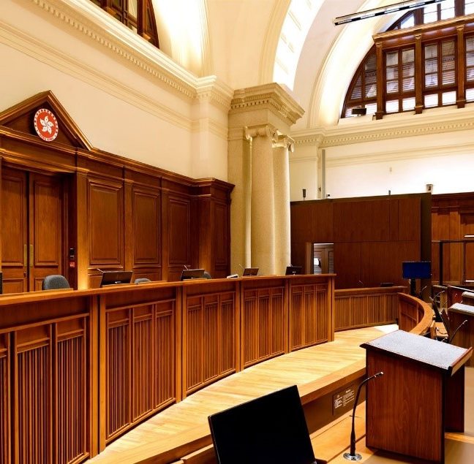
涉及《香港國安法》的案件在哪裡審案、犯罪者在哪裡坐牢？
6

Slide 36
涉及《香港國安法》的案件在哪裡審案、犯罪者在哪裡坐牢？
《香港國安法》的管轄權，主要由香港特區行使。
第四章 案件管轄、法律適用和程序
第四十條 香港特別行政區對本法規定的犯罪案件行使管轄權，但本法第五十五條規定的情形除外。
第四十一條 香港特別行政區管轄危害國家安全犯罪案件的立案偵查、檢控、審判和刑罰的執行等訴訟程序事宜，適用本法和香港特別行政區本地法律。
第四十五條 除本法另有規定外，裁判法院、區域法院、高等法院和終審法院應當按照香港特別行政區的其他法律處理就危害國家安全犯罪案件提起的刑事檢控程序。

Slide 37
涉及《香港國安法》的案件在哪裡審案、犯罪者在哪裡坐牢？
所謂《香港國安法》的管轄權，是指哪些權力？除特殊情形外，由誰行使？
_________________________________________________
一般而言，《香港國安法》的犯罪案件，是按香港慣用的普通法還是內地慣用的成文法處理？
________________ _________________________________
簡單地說，觸犯《香港國安法》的犯罪案件，是在哪裡審理？刑罰在哪裡執行？
________________ _________________________________

Slide 38
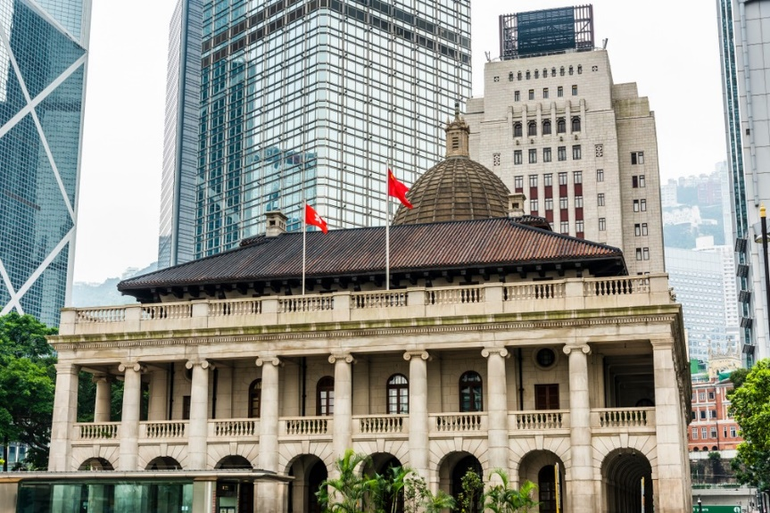
中央政府會隨便把涉嫌犯解往內地審訊與執行刑囚？

Slide 39
涉及《香港國安法》的案件在哪裡審案、犯罪者在哪裡坐牢？
德國之聲網站對《香港國安法》的質疑
國安罪行可以“送中”審判。根據第55條及第56條，駐港國安公署可對三種情況實施管轄權，包括：一）案件涉及外國或者境外勢力介入；二）出現特區政府無法有效執行國安法的嚴重情況；三）國安面臨重大現實威脅。
如符合以上條件，經特區政府或國安公署提出，並報中央政府批准，公署即可對有關案件行使管轄權。這意味著公署可以單方面啟動有關程序，港府沒有反對權。
國安公署接手調查案件後，會由中國最高人民檢察院檢控，中國最高人民法院審訊。立案偵查丶審查起訴丶審判和刑罰的執行等訴訟程序，將按《中華人民共和國刑事訴訟法》等法律規定。
李澄欣，《10個爭議點一文看懂港版國安法》，德國之聲網站，2020年7月1 日，見https://www.dw.com/zh/10%E4%B8%AA%E4%BA%89%E8%AE%AE%E7%82%B9-%E4%B8%80%E6%96%87%E7%9C%8B%E6%87%82%E6%B8%AF%E7%89%88%E5%9B%BD%E5%AE%89%E6%B3%95/a-54009495

Slide 40
涉及《香港國安法》的案件在哪裡審案、犯罪者在哪裡坐牢？
據上文，駐港國安公署可在情況一對《香港國安法》行使管轄權。何解？
_________________________________________________
一般而言，《香港國安法》的犯罪案件，是按香港慣用的普通法還是內地慣用的成文法處理？
________________ _________________________________
以上三種導致駐港國安公署行使管轄權的情況會經常發生嗎？
________________ _________________________________

Slide 41
附錄
《香港國安法》第五十五、五十六條原文
第五十五條 有以下情形之一的，經香港特別行政區政府或者駐香港特別行政區維護國家安全公署提出，並報中央人民政府批准，由駐香港特別行政區維護國家安全公署對本法規定的危害國家安全犯罪案件行使管轄權：
( 一 ) 案件涉及外國或者境外勢力介入的複雜情況，香港特別行政區管轄確有困難的；
( 二 ) 出現香港特別行政區政府無法有效執行本法的嚴重情況的；
( 三 ) 出現國家安全面臨重大現實威脅的情況的。
第五十六條 根據本法第五十五條規定管轄有關危害國家安全犯罪案件時，由駐香港特別行政區維護國家安全公署負責立案偵查，最高人民檢察院指定有關檢察機關行使檢察權，最高人民法院指定有關法院行使審判權。

Slide 42
《香港國安法》令一國兩制更加牢固
林鄭月娥今日出席行政會議前會見傳媒，澄清外界對《國安法》的一些謬誤。她指出，實施《國安法》目的是讓「一國兩制」行穩致遠，並藉這次立法重新認識和確立香港的憲制秩序，又指必須堅守「一國」，「兩制」才能有穩固基礎，如任何人認為《國安法》立法破壞「一國兩制」，似乎是別有用心。
她認為，《國安法》立法是決斷且有決心的回應，說明不斷挑戰國家底線的行為不可再被容忍。
林鄭月娥又說，中央政府有根本責任、香港特區亦有憲制責任維護國家安全，因此中央任命國家安全事務顧問和設立駐港維護國家安全公署，協助特區履行保護國家安全的職責，符合「一國兩制」、且會令有關體制更加牢固。
（香港政府新聞網，https://www.news.gov.hk/chi/2020/07/20200707/20200707_104609_663.html?type=ticker）

Slide 43
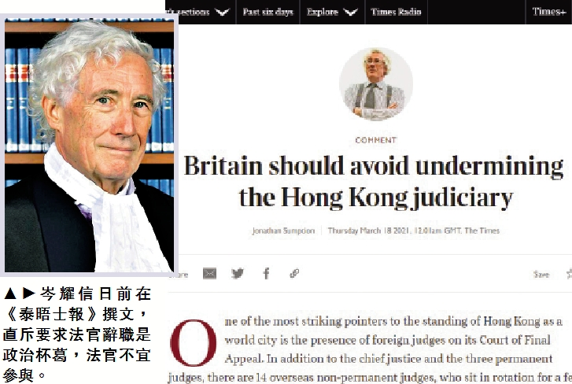
英國最高法院前法官認為，香港司法獨立未受干擾
報章節錄
英國最高法院院長韋彥德勳爵及英國最高法院前法官岑耀信勳爵現時均是本港終審法院的非常任法官。岑耀信本月18日在《泰晤士報》撰文，稱《港區國安法》實施以來，一直有人呼籲英籍法官辭任，但這個訴求與司法獨立及法治無關，而是等同要求英籍法官參與政治杯葛（political boycott）向中國政府施壓，要求中方改變對民主的立場，但此非法官的適當職能（proper function），相信法官留在香港法庭維持公義是更好的參與方式。
岑耀信說，英國留下最重要遺產是司法系統，而非民主，目前中國及香港政府未有干擾香港司法獨立，《香港國安法》條文亦能保障人權、新聞及示威自由，遴選指定法官方式亦無爭議，維護司法獨立保障上述權利，英國現時應防止司法獨立受損。
（明報 2021年3月20日）

Slide 44
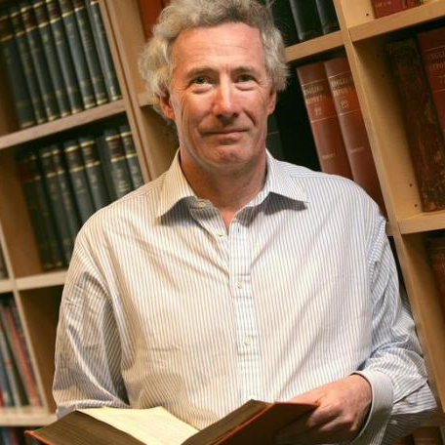
英國最高法院前法官認為，香港司法獨立未受干擾
岑耀信是誰？他對《香港國安法》的意見有份量嗎？
____________________________________
岑耀信對《香港國安法》有何意見？他認為《香港國安法》會影響香港居民的人權和各種自由嗎？
___________________________________

Slide 45
此教材由基本法基金會製作，屬「法治及基本法網上教育資源中心 」（basiclawresources.info）的一部份，該資源中心獲律政司支持 ；
此教材只可用作教學及研究用途，不可用作商業用途 ；
此教材的內容並不代表香港特別行政區政府的立場。
36

Slide 46
基本法基金會 Basic Law Foundation​
基金會期望透過加強在港的《基本法》研究和教育，全面提升市民對《基本法》及「一國兩制」原則的深層次認識。在研究方面，基金會以專業、中立的角色，系統地開展包括《基本法》、「一國兩制」、憲制發展、社會管治及內地及香港關係的研究，一方面梳理及研究《基本法》的法理基礎，另一方面透過研究社會心態和現況，為公眾及政府提供實際的解決方案。在教育方面，基金會將以專業的知識和經驗為學校、各社會組織、政府和香港十八區社區提供全面、準確的《基本法》教育服務，分享基金會的研究成果。
願景2030 — 聚焦法治 Vision 2030 for Rule of Law
​
2015年，聯合國全體成員國通過《2030年可持續發展議程》，為全球創造更美好和更可持續的未來勾劃藍圖。該項目標互有關連，而法治是成功落實目標的重要支柱。當中的目標16（Goal 16）旨在創建和平與包容的社會以促進可持續發展；讓所有人都有平等訴諸司法的機會；以及在各層面建立有效、負責任和包容的機構。
基於上述背景，香港特區政府律政司決定訂立一項新計劃，即「願景2030 — 聚焦法治」（Vision 2030 for Rule of Law）。這項措施旨在透過研究、持份者互相合作和能力建設探討法治的各個元素，推廣對法治的正確理解和認識，從而在本地以至國際層面促進共融和公平社會的可持續發展。
37

